Slide 1
コンピュータシステム通論
第11回 データベースとデータ処理
壊れずに、矛盾なくデータを溜めるにはどうするか。
九州大学

Slide 2
今回の問い
壊れずに、矛盾なく
データを溜めるにはどうするか。
この90分で、この問いに答えを出す。

Slide 3
第11回
到達目標
1
ファイルによる管理 と比べたデータベースの利点を説明できる
2
リレーショナルモデル の用語を使い、正規化の必要性を説明できる
3
SQL の基本的な問い合わせを読み書きできる
4
ACID 特性 を説明し、それぞれが何を防ぐか述べられる
5
NoSQL と CAP 定理 の意味を説明できる
6
ベクトル検索 が何を検索しているか説明し、RAG との関係を述べられる
3

Slide 4
11.1
なぜデータベースが要るのか
CSV ファイルで管理すると、どこで行き詰まるか

Slide 5
11.1 動機
ファイルで管理すると、こうなる
学生名簿を CSV ファイルで管理してみる。規模が大きくなると、次の問題が現れる。
冗長性
更新の異常
検索の遅さ
「山田／工学部」が何度も繰り返される
学部が変わったとき、全行を漏れなく直せるか
「情報基礎の受講者」を探すのに全行を読む（第2回の O(n)）
同時アクセス
一貫性の破れ
権限の管理
2人が同時に書くと壊れる（第7回の競合状態）
書き込み途中で電源が落ちたら中途半端な状態が残る
ファイル単位でしか制御できない。「成績列だけ隠す」ができない
DBMS はこれらをまとめて解決する。とくに「どう探すか」を書かなくてよいことが大きい。
5

Slide 6
11.1 動機
「どう探すか」を書かなくてよい
SQL には「何が欲しいか」だけを書き、取り方は DBMS が決める
インデックスを使うか
DBMS が判断する
全走査するか
DBMS が判断する
データ量が変わっても
プログラムを書き直さなくてよい
これも本講義に繰り返し現れる抽象化である。
どんな複雑なアプリケーションも、突き詰めれば CRUD（Create / Read / Update / Delete）の組み合わせにすぎない。
6

Slide 7
11.2
リレーショナルモデルと正規化
1つの事実は、1箇所にだけ書く

Slide 8
11.2 モデル
用語とキー
1970年に E.F. Codd が提案したリレーショナルモデルは、データを表の集まりとして表す。
用語 | 別名 | 意味
関係（リレーション） | 表、テーブル | 1つのまとまり
組（タプル） | 行、レコード | 1件のデータ
属性 | 列、カラム | 1つの項目
主キー | — | 行を一意に識別する。重複と空値を許さない
外部キー | — | 他の表の主キーを参照する
外部キーがあれば、存在しない学生の成績を登録しようとしても DBMS が拒否する（参照整合性）
氏名は同姓同名がありうるので主キーに使えない。学籍番号のような、一意性が保証される属性を選ぶ。
8

Slide 9
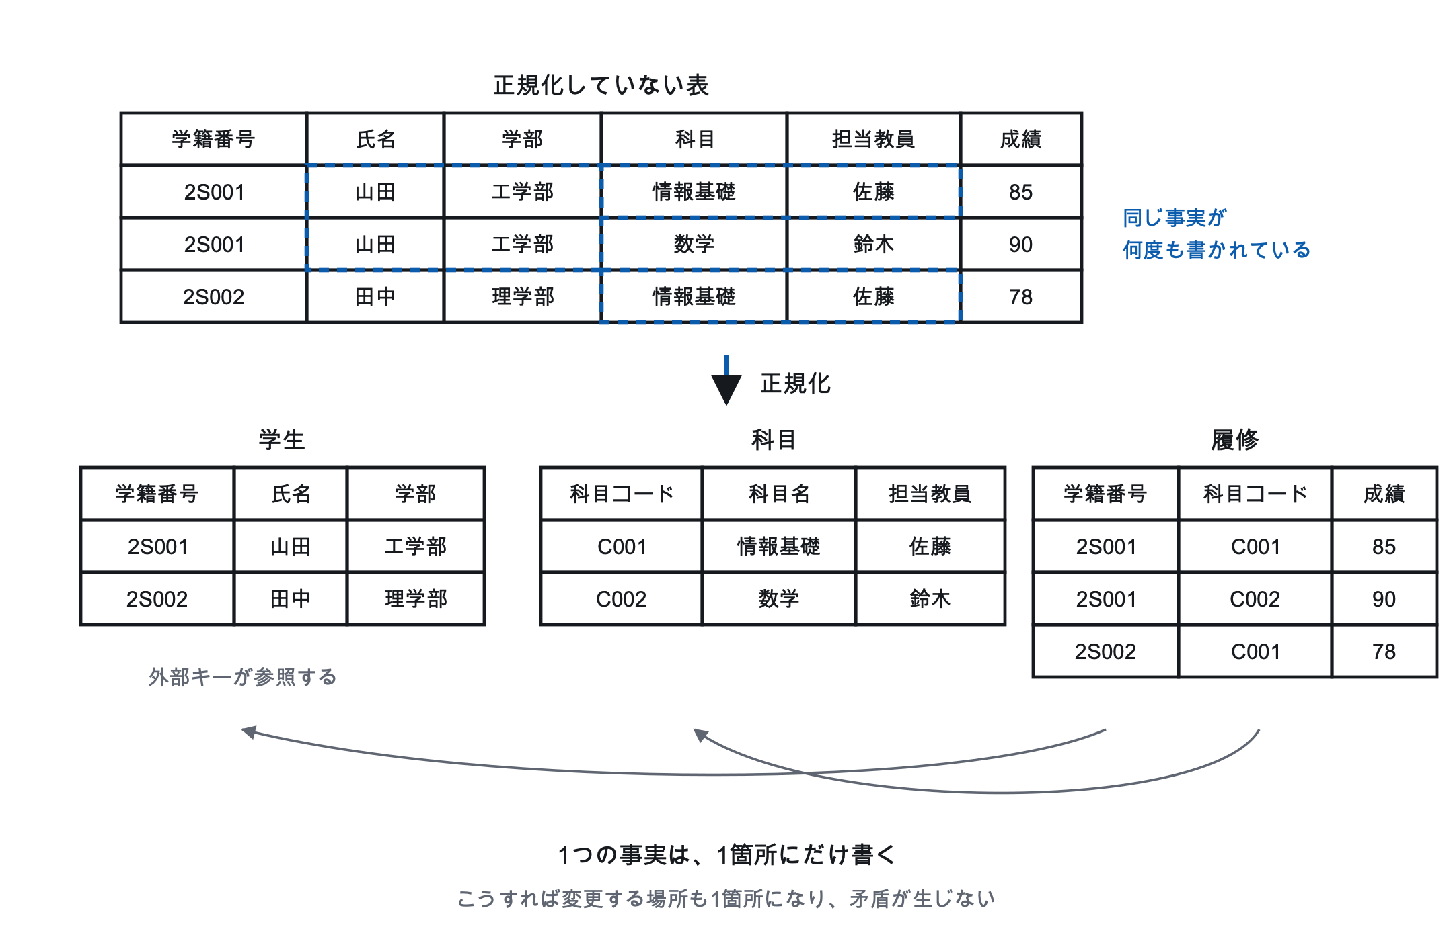
11.2 正規化
正規化の前と後
9

Slide 10
11.2 正規化
正規化しないと起きる3つの異常
更新異常
挿入異常
削除異常
山田の学部を変えるとき、複数行を漏れなく直さないと矛盾する
まだ誰も履修していない科目を登録できない（学生の行がないと入れられない）
田中の履修を全部消すと、「情報基礎の担当は佐藤」という情報まで消える
あえて正規化を崩すこともある（非正規化）
正規化すると表が増え、問い合わせのたびに結合が必要になって遅くなる。読み出しが圧倒的に多い用途では意図的に冗長を持たせる。ただし整合性の責任がアプリケーション側に移る。
実務では第3正規形まで行うのが標準である。
10

Slide 11
11.3
SQL
宣言的に書く

Slide 12
11.3 SQL
射影・選択・結合
射影（列を絞る）と選択（行を絞る）
結合
SELECT 学籍番号, 氏名 -- 射影
FROM 学生
WHERE 学部 = '工学部'; -- 選択
SELECT 学生.氏名, 科目.科目名,
履修.成績
FROM 履修
JOIN 学生 ON 履修.学籍番号
= 学生.学籍番号
JOIN 科目 ON 履修.科目コード
= 科目.科目コード;
正規化して分けた表を、再びつなげるのが結合（JOIN）である。
内部結合は両方に一致する行だけ。左外部結合は左の表を全部残し、相手がなければ NULL。交差結合は全組み合わせ。
12

Slide 13
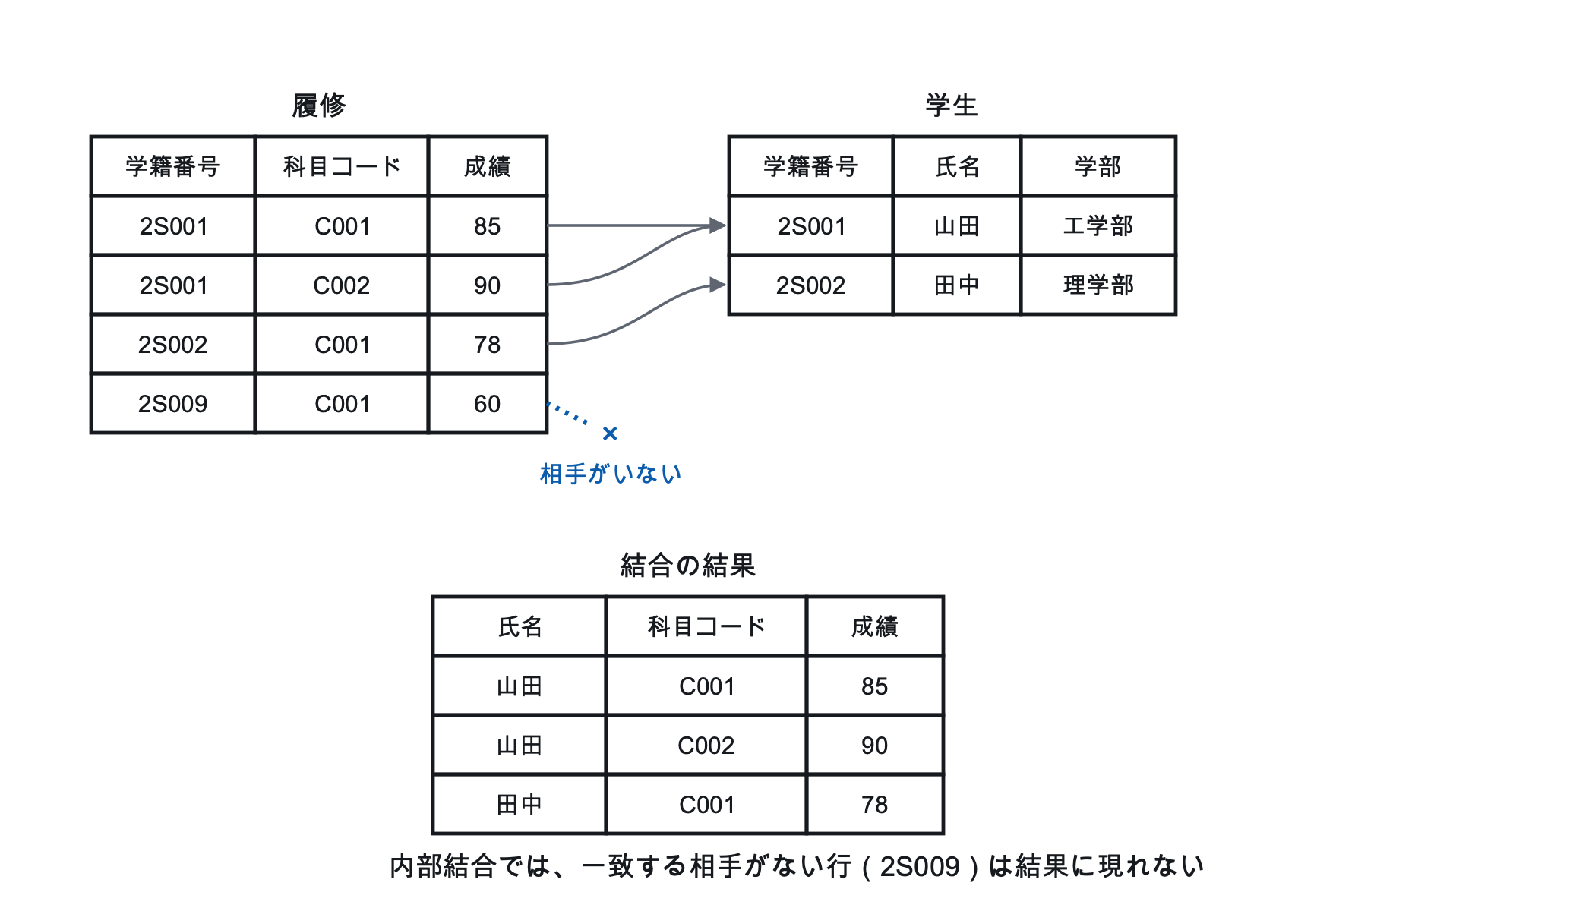
11.3 SQL
内部結合の仕組み
13

Slide 14
11.3 SQL
集計と、WHERE / HAVING の違い
集計
試験でよく問われる違い
WHERE は個々の行を、HAVING は集計結果を絞る。
「成績が60点以上の履修だけを対象に、科目ごとの平均を出し、そのうち平均が70点以上の科目」なら、
WHERE 成績 >= 60 と HAVING AVG(成績) >= 70 の両方を書く。
SELECT 科目コード,
COUNT(*) AS 受講者数,
AVG(成績) AS 平均点
FROM 履修
GROUP BY 科目コード
HAVING COUNT(*) >= 3
ORDER BY 平均点 DESC;
集約関数は COUNT / SUM / AVG / MAX / MIN。GROUP BY で指定した列の値が同じ行をまとめる。
14

Slide 15
11.3 SQL
インデックスは万能ではない
第2回の二分探索を思い出す。ソートされていれば O(log n) で探せる。インデックスはその構造を列に作っておく仕組みである。
 | インデックスなし | インデックスあり
検索 | O(n) 全走査 | O(log n)
挿入・更新・削除 | 速い | インデックスの更新分だけ遅い
記憶領域 | 不要 | 追加で必要
読み出しを速くする代わりに、書き込みを遅くし領域を消費する
検索条件によく使う列にだけ作るのが基本である。実装は多くの場合 B木、あるいはハッシュ。
15

Slide 16
11.4
トランザクション
全部やるか、全部やらないか

Slide 17
11.4 トランザクション
なぜ必要か
銀行の振込を考える。1の直後に障害が起きたら、10,000 円が消滅する。
まとめて1つの単位にする
2つの操作は不可分でなければならない
「両方実行される」か「両方実行されない」かのどちらか。途中で止まって金が消えることがあってはならない。
問題があれば ROLLBACK で取り消す。
BEGIN;
UPDATE 口座 SET 残高 = 残高 - 10000
WHERE 口座番号 = 'A';
UPDATE 口座 SET 残高 = 残高 + 10000
WHERE 口座番号 = 'B';
COMMIT; -- ここで初めて確定する
トランザクションとは、まとめて1つの単位として扱われる一連の操作である。
17

Slide 18
11.4 トランザクション
ACID 特性
性質 | 内容 | 防ぐ事態
A 原子性 | 全部実行されるか、全く実行されないか | 途中で止まって金が消える
C 一貫性 | 実行の前後で制約が保たれる | 残高が負になる
I 独立性 | 同時実行でも、順番に実行したのと同じ結果 | 第7回の競合状態
D 永続性 | 完了したら、障害が起きても失われない | 「完了」の後で消える
独立性は、第7回のスレッドの競合状態とまったく同じ問題である
永続性は WAL（Write-Ahead Logging）で実現する。変更を実際のデータファイルに書く前に、ログに先に書く。
第6回のファイルシステムのジャーナリングと同じ考え方である。
18

Slide 19
11.4 トランザクション
独立性のレベルは選べる
完全な独立性は高価である（並行性が下がる）。そこで段階を選べるようになっている。
レベル | 許される異常
READ UNCOMMITTED | 未確定の値が読める（ダーティリード）
READ COMMITTED | 同じ問い合わせを2回して結果が変わる
REPEATABLE READ | 集合の要素が増える（ファントムリード）
SERIALIZABLE | なし（順番に実行したのと完全に同じ）
下に行くほど安全だが遅い。用途に応じて選ぶ
残高の計算には SERIALIZABLE、閲覧数の集計には READ COMMITTED、といった判断をする。
19

Slide 20
11.5
大規模化とNoSQL
1台に収まらなくなったとき、何を諦めるか

Slide 21
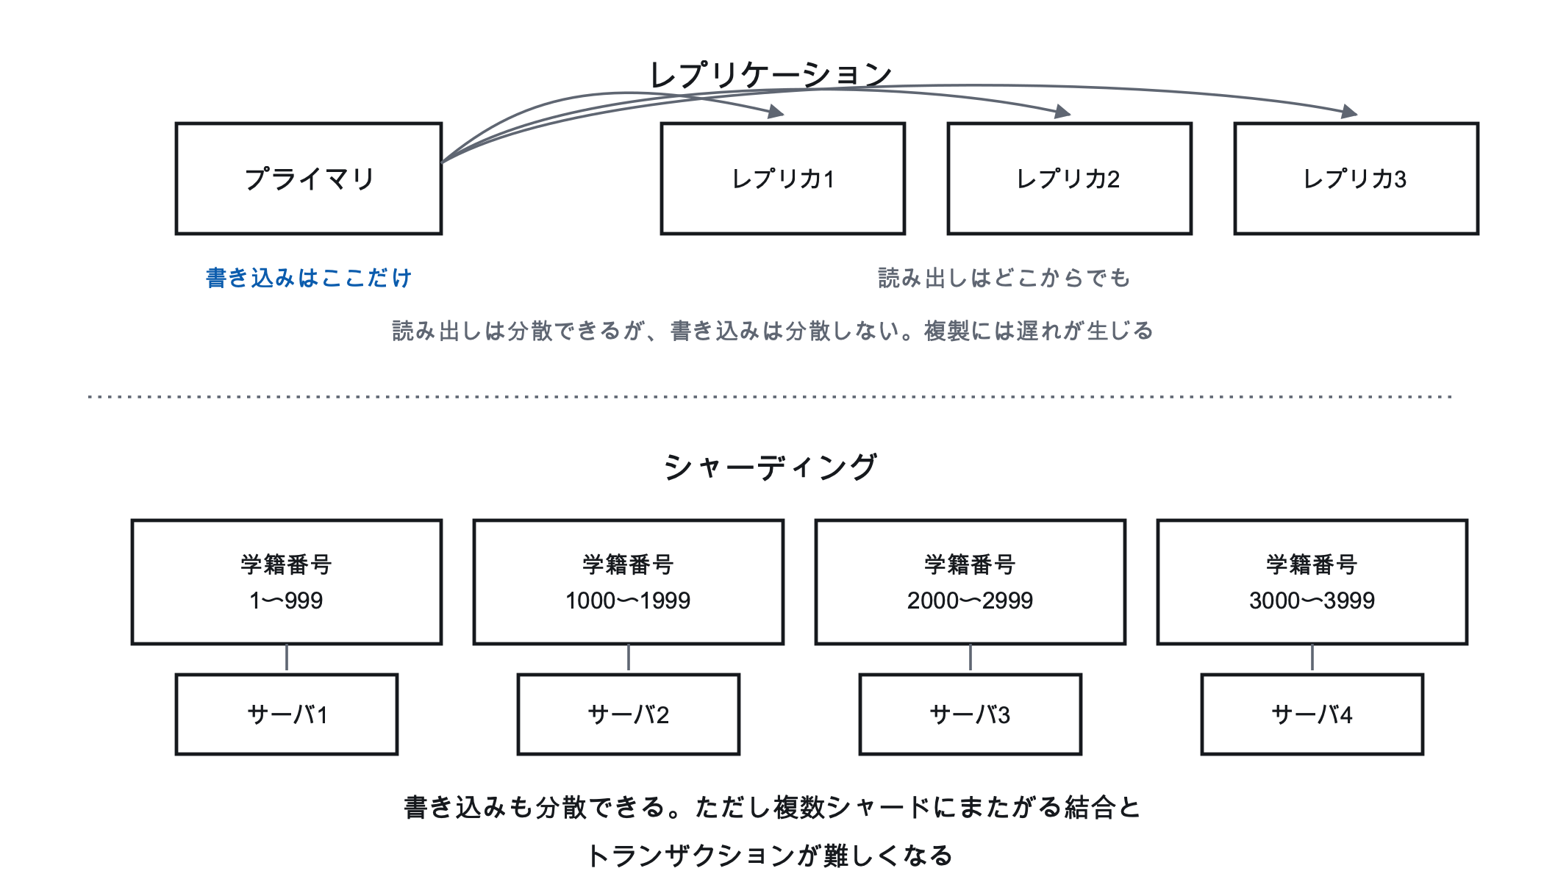
11.5 分散
レプリケーションとシャーディング
スケールアップ（1台を強力に）には限界と急激な費用増がある。しかし ACID を複数台にまたがって保証するのは高価である。
読み出しを分散するか、書き込みも分散するか。
21

Slide 22
11.5 CAP
CAP 定理
分散システムでは、一貫性 (C)・可用性 (A)・分断耐性 (P) の3つを同時にすべては満たせない。
ネットワークの分断は必ず起きる。だから選択は C と A のどちらを取るか
C を取る
分断中は応答を拒否する
A を取る
古い値でも応答する
結果整合性
しばらくすれば一致する
銀行の残高は誤った値を返してはならないので C。SNS のタイムラインは多少古くても止まるより良いので A。
第9回で見たとおり、インターネットは障害を前提としている。P は諦められない。
22

Slide 23
11.5 NoSQL
NoSQL は選択肢であって、優劣ではない
種類 | データの形 | 向く用途
キーバリュー型 | キー → 値 | キャッシュ、セッション管理
文書型 | JSON のような入れ子構造 | 構造が一定しないデータ
列指向型 | 列ごとに格納 | 大量データの集計・分析
グラフ型 | ノードと辺 | 人間関係、経路、推薦
列指向が集計に強いのは、第5回の参照の局所性がストレージのレイアウトとして現れているから
「全社員の給与の合計」を計算するとき、行ごとの格納では全社員の全項目を読むことになる。列ごとなら給与の列だけでよい。
近年はリレーショナル DB が JSON 型を持ち、NoSQL が SQL 風の問い合わせと ACID を持つようになり、境界は曖昧になっている。
23

Slide 24
11.5 ベクトル検索
「意味が近いか」で探す
ここまでの検索は「値が一致するか」だった。しかし「この文書と似た内容の文書を探せ」は WHERE でも LIKE でも書けない。言い回しが違えば文字は一致しない。
文章や画像を高次元のベクトルに変換し、もっとも近いベクトルを探す
従来の検索
値が一致するか
ベクトル検索
意味が近いか
学習済みモデルが「意味の近いものが近い位置に来る」ようにベクトル（埋め込み）を作る。検索は最近傍探索になる。
B木は「大小の順序」で絞る構造だったが、ベクトルには自然な全順序がないので別の索引（HNSW などのグラフ）が要る。
高次元では厳密な最近傍は全件走査に近づくので、近似最近傍探索を使う。第2回の「厳密解を諦めて近似に向かう」がここでも現れている。
24

Slide 25
11.5 ベクトル検索
RAG は、この上に立っている
第13回で扱う RAG（検索拡張生成）は、ベクトル検索とLLMの組み合わせである。
1
2
3
溜める
探す
答えさせる
社内文書などを、あらかじめ全部ベクトルにして保存しておく
質問もベクトルにして、近いベクトルの文書を取り出す
その文書を文脈に入れて、LLM に答えさせる
モデルを学習し直さずに、最新のデータや社内の文書に基づいた回答をさせられる。これが実務で RAG が重視される理由である。
「データベースの話」が「生成AIの話」に直結する場所である。
25

Slide 26
11.5 大規模処理
MapReduce の形が、この形である理由
1
2
3
Map
Shuffle
Reduce
データを分割し、各断片に同じ処理を並列に適用する。完全に独立なので台数に比例して速くなる
結果をキーごとにまとめ直す
キーごとに集約する
第5回のアムダールの法則を思い出す。並列化できる割合が上限を決める。Map の段階は完全に独立なので効率がよい。
また、どこか1台が壊れてもその断片だけやり直せばよい（耐障害性）。
現在は中間結果を主記憶に保持する Apache Spark のような枠組みが主流。第13回の機械学習は、この蓄積の上に成り立っている。
26

Slide 27
第11回
演習
11-1
CSV ファイルで学生名簿を管理する場合の問題を4つ挙げ、それぞれ DBMS のどの機能が解決するか対応づけよ。
11-2
注文の表（主キーは 注文番号＋商品名。データは講義ノート参照）について、更新異常・挿入異常・削除異常の例を1つずつ挙げよ。また第3正規形に分割し、各表の主キーと外部キーを示せ。
11-4
WHERE と HAVING の違いを説明し、両方を使う SQL の例を1つ書け。
11-7
「この文書と似た内容の文書を探せ」が WHERE や LIKE では書けないのはなぜか。ベクトル検索がそれをどう解くか説明せよ。
11-8
CAP 定理において分断耐性を諦められないのはなぜか。また (a) 銀行の残高照会 (b) SNS の「いいね」の数 (c) 航空券の座席予約 は C と A のどちらを優先すべきか。
27

Slide 28
まとめ
DBMS が要る理由
ファイル管理は冗長性・更新異常・同時アクセス・障害回復で行き詰まる
正規化
1つの事実は1箇所にだけ書く。これが更新異常を防ぐ
SQL
宣言的。「何が欲しいか」を書けば、取り方は DBMS が決める
インデックス
検索を速くする代わりに、書き込みを遅くし領域を消費する
ACID
独立性は第7回の競合状態と同じ問題。永続性は WAL で実現する
分散と CAP
分断は必ず起きるので、C と A のどちらを選ぶかになる
ベクトル検索
値の一致ではなく意味の近さで探す。第13回の RAG はこの上に立つ
次回 データを溜められるようになった。では、それを守るには —— そして顔の見えない相手をどう信用するか。

